Slide 1


A en rire
N°14 par Lande

Slide 2

Pour le rafraichir

Slide 3
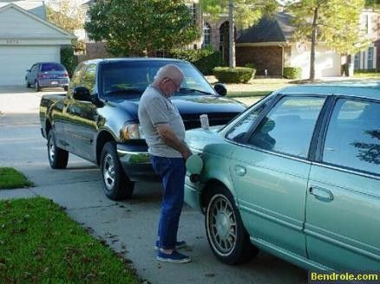
A la bonne hauteur pour y
faire le plein

Slide 4
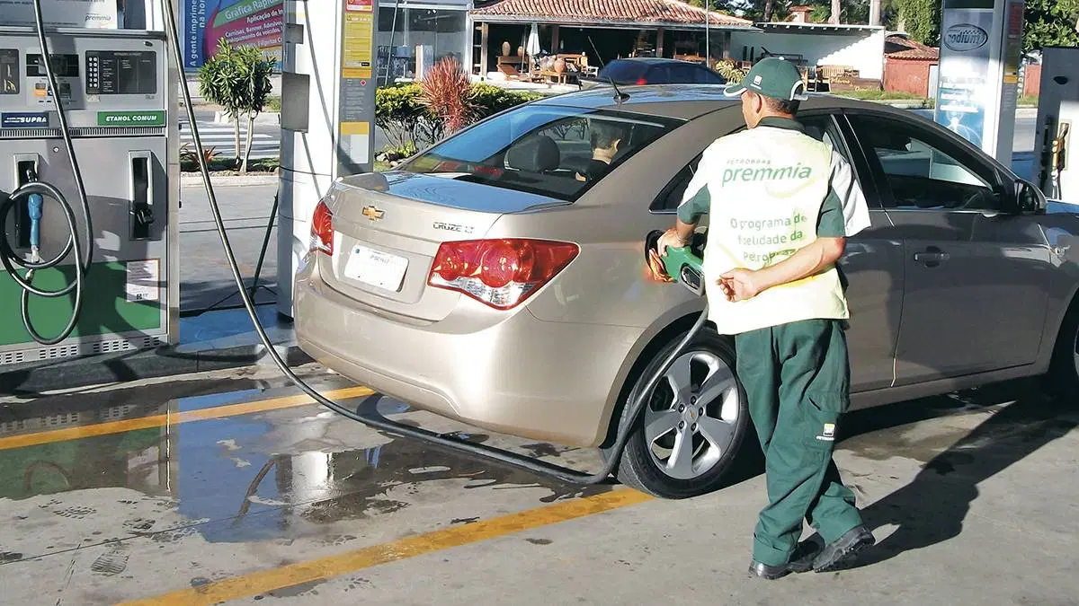

Slide 5
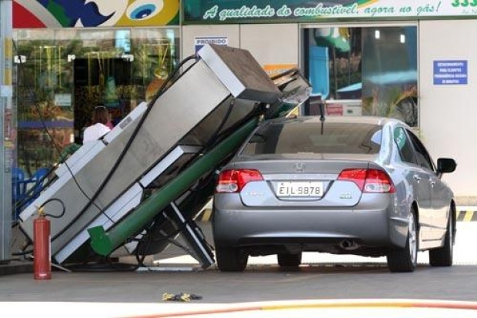

Slide 6


Slide 7


Slide 8
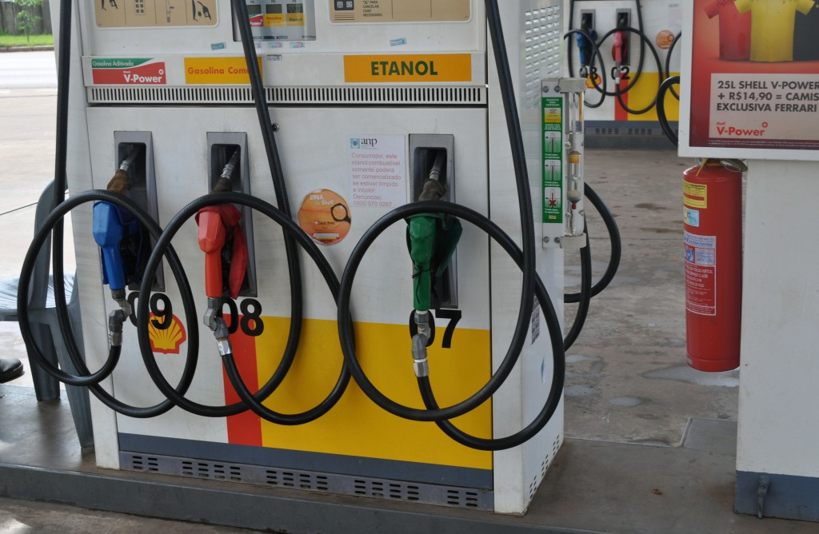

Slide 9
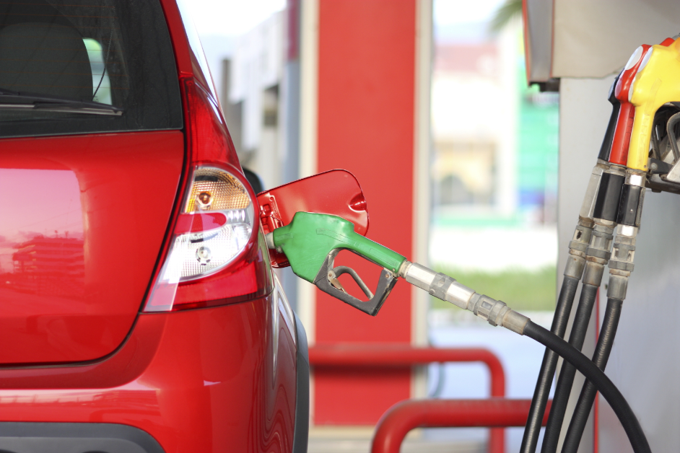

Slide 10
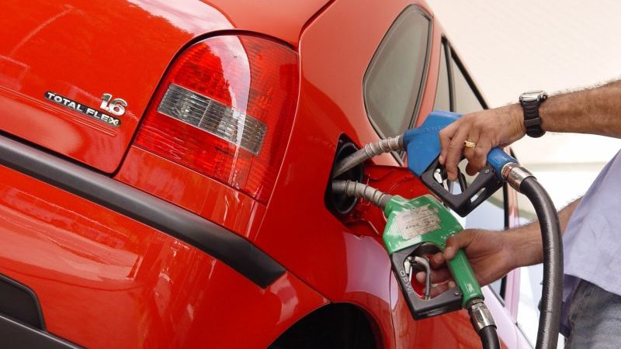

Slide 11
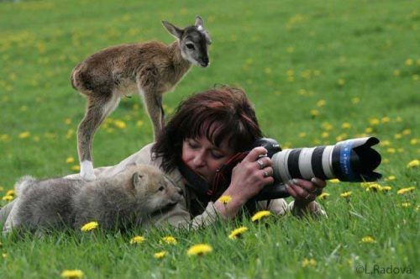

Slide 12
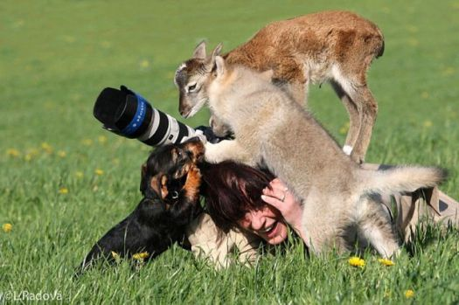

Slide 13
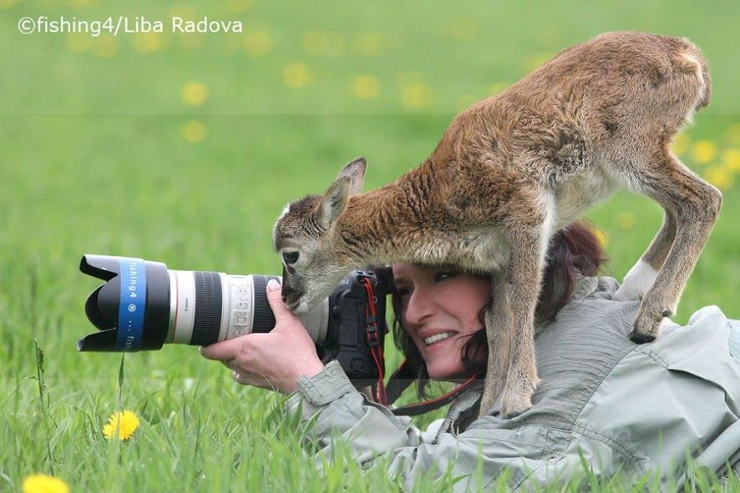

Slide 14
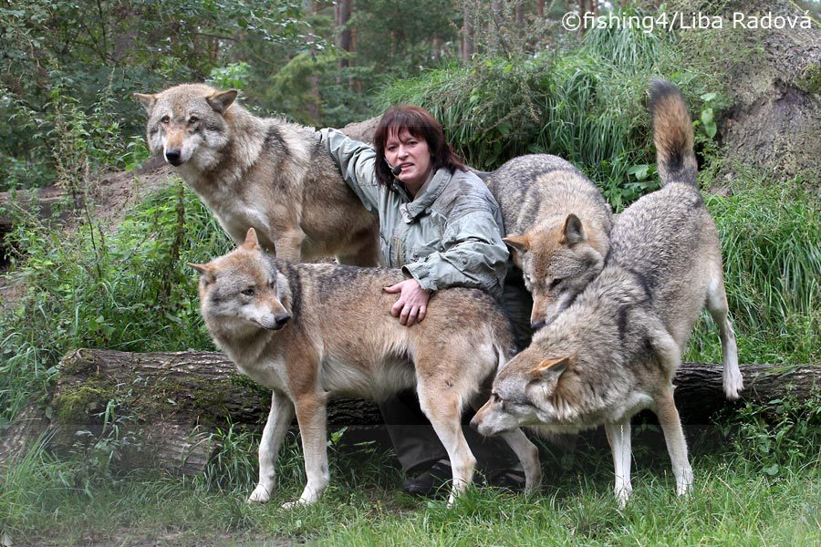

Slide 15
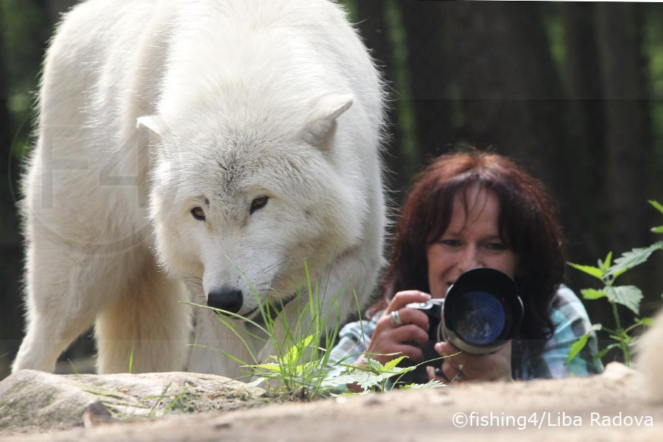

Slide 16


Slide 17


Slide 18


Slide 19




Slide 20


Slide 21


Slide 22


Slide 23


Slide 24


Slide 25
C’était
A en rire
par Lande

